Slide 1



NGỮ VĂN
LỚP
10
BÀI 8.
ĐẤT NƯỚC VÀ CON NGƯỜI
(TRUYỆN)

Slide 2
NGỮ VĂN
LỚP
10
BÀI 8. ĐẤT NƯỚC VÀ CON NGƯỜI (TRUYỆN)
YÊU CẦU CẦN ĐẠT
Nhận biết và phân tích được một số yếu tố của truyện như: nhân vật, câu chuyện, người kể chuyện, điểm nhìn,…
Phân tích, đánh giá được chủ đề, tư tưởng, thông điệp mà tác phẩm truyện muốn gửi đến người đọc thông qua hình thức nghệ thuật của văn bản; phân tích được một số căn cứ để xác định chủ đề.
Nhận biết và phần tích được đặc điểm và tác dụng của biện pháp tu từ chêm xen, liệt kê.
Viết được văn bản nghị luận phân tích, đánh giá một tác phẩm tự sự hoặc tác phẩm kịch: chủ đề, những nét đặc sắc về hình thức nghệ thuật.
Biết giới thiệu, đánh giá về nội dung và nghệt huật của một tác phẩm tự sự hoặc tác phẩm kịch.
Biết trân trọng vẻ đẹp của quê hương, yêu đất nước, con người Việt Nam.

Slide 3
NGỮ VĂN
LỚP
10
BÀI 8. ĐẤT NƯỚC VÀ CON NGƯỜI (TRUYỆN)
CẤU TRÚC BÀI HỌC
I
PHẦN ĐỌC
III
PHẦN VIẾT
1. VB1. Đất rừng phương Nam
2. VB2. Giang
3. VB3. Xuân về
1. Khởi động
2. Khám phá kiến thức
3. Luyện tập – Vận dụng
II
PHẦN THỰC HÀNH TIẾNG VIỆT
IV
PHẦN NÓI VÀ NGHE
  Tìm hiểu tri thức tiếng Việt
    Tổ chức thực hiện
    Kết luận
  Thực hành tiếng Việt
    Tổ chức thực hiện
    Kết luận
1. HĐ1. Chuẩn bị nói và nghe
2. HĐ2. Thực hành nói và nghe
V
TÓM TẮT BÀI HỌC
VI
TÀI LIỆU THAM KHẢO

Slide 4
NGỮ VĂN
LỚP
10
BÀI 8. ĐẤT NƯỚC VÀ CON NGƯỜI (TRUYỆN)
1. Tìm hiểu tri thức Ngữ văn
Là sự việc, chuỗi sự việc xảy ra trong đời sống liên quan đến một hoặc một số người nào đó.
CÂU CHUYỆN
Thường có khởi đầu, diễn biến và kết thúc.

Slide 5
NGỮ VĂN
LỚP
10
BÀI 8. ĐẤT NƯỚC VÀ CON NGƯỜI (TRUYỆN)
Tìm hiểu tri thức Ngữ văn
THÔNG ĐIỆP CỦA TÁC PHẨM VĂN HỌC
Là điều mà tác giả muốn gửi đến người đọc qua hình tượng nghệ thuật.
Đó là ý tưởng quan trong nhất, là bài học, là cách ứng xử mà văn bản truyền đến người đọc.

Slide 6
NGỮ VĂN
LỚP
10
BÀI 8. ĐẤT NƯỚC VÀ CON NGƯỜI (TRUYỆN)
Tìm hiểu tri thức Ngữ văn
TƯ TƯỞNG TÁC PHẨM VĂN HỌC
Là nhận thức, quan niệm, thái độ, cách lí giải về các vấn đề đời sống và khát vọng của tác giả được thể hiện trong tác phẩm
Tư tưởng của tác phẩm được thể hiện sinh động qua nhiều yếu tố: đề tài, chủ đề, thế giới hình tượng.

Slide 7
NGỮ VĂN
LỚP
10
BÀI 8. ĐẤT NƯỚC VÀ CON NGƯỜI (TRUYỆN)
Tìm hiểu tri thức Ngữ văn
Là nét riêng về ngoại hình, tính cách, hành động, tâm lí ngôn ngữ của nhân vật,… giúp phân biệt với các nhân vật khác.
ĐẶC ĐIỂM TÍNH CÁCH NHÂN VẬT

Slide 8
NGỮ VĂN
LỚP
10
BÀI 8. ĐẤT NƯỚC VÀ CON NGƯỜI (TRUYỆN)
Tìm hiểu tri thức Ngữ văn
Là một vai mà tác giả tạo ra đảm nhiệm việc kể lại câu chuyện trong văn bản truyện.
Người kể có thể là nhân vật hoặc không, có thể có nhiều điểm nhìn khác nhau.
NGƯỜI KỂ CHUYỆN

Slide 9
NGỮ VĂN
LỚP
10
BÀI 8. ĐẤT NƯỚC VÀ CON NGƯỜI (TRUYỆN)
Tìm hiểu tri thức Ngữ văn
Là vị trí của người kể chuyện trong tương quan với câu chuyện
ĐIỂM NHÌN

Slide 10
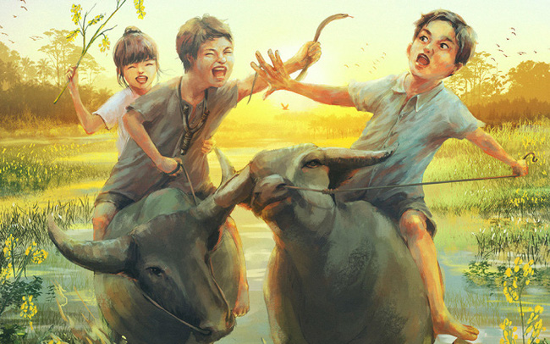

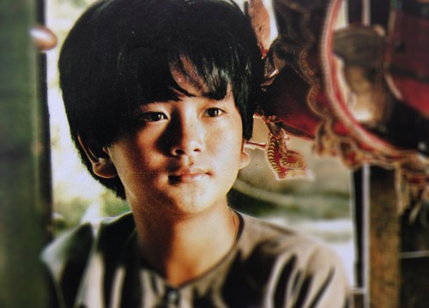
NGỮ VĂN
LỚP
10
VĂN BẢN 1. ĐẤT RỪNG PHƯƠNG NAM (Trích)
1. Nhân vật An
An là nhân vật chính trong câu chuyện.
Đó là một cậu bé hồn nhiên, thông minh, luôn tò mò và khao khát khám phá thiên nhiên, cuộc sống.

Slide 11
NGỮ VĂN
LỚP
10
VĂN BẢN 1. ĐẤT RỪNG PHƯƠNG NAM (Trích)
2. Ngôi kể
Ngôi thứ nhất (An)

Slide 12
NGỮ VĂN
LỚP
10
VĂN BẢN 1. ĐẤT RỪNG PHƯƠNG NAM (Trích)
3. Điểm nhìn
Điểm nhìn: An, thằng Cò, tía và má nuôi.
Các điểm nhìn của thằng Cò, tía và má nuôi bổ trợ cho điểm nhìn của An, giúp người đọc thấy được cuộc sống thiên nhiên và con người phương Nam.

Slide 13
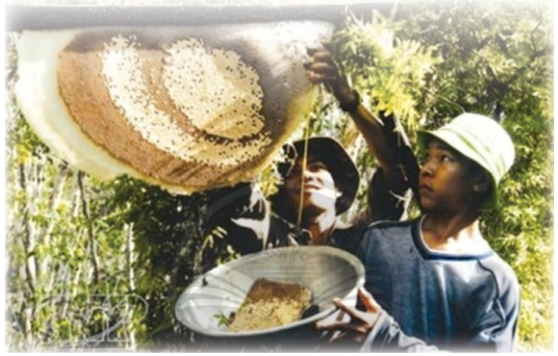





























































NGỮ VĂN
LỚP
10
VĂN BẢN 1. ĐẤT RỪNG PHƯƠNG NAM (Trích)
4. Chủ đề
Công việc đi lấy mật ong của người Nam Bộ

Slide 14
NGỮ VĂN
LỚP
10
VĂN BẢN 2. GIANG
1. Lời của người kể chuyện, lời của nhân vật, câu chuyện, sự việc:
Tôi toan lỉnh, song ông trông thấy tôi tức thì. “Kìa, Hùng, Hùng đấy hả Hùng!”… Ông bảo: “Giờ đây Giang nó ở lại ngoài đó có một mình”
Một số câu văn, đoạn văn có đan xen giữa lời người kể chuyện và lời nhân vật:
“Tôi mở túi phòng hoá đeo bên hông lấy gói bít cốt mẹ dúi cho hồi trưa, …. Ôi em quên. Cóc cơm mà, để em dọn mời anh”

Slide 15
NGỮ VĂN
LỚP
10
VĂN BẢN 2. GIANG
1. Lời của người kể chuyện, lời của nhân vật, câu chuyện, sự việc:
Những cuộc gặp gỡ và nhận xét về tình người trong chiến tranh
Những cuộc gặp gỡ | Tình cảm của các nhân vật trong chiến tranh
Giang và nhân vật “tôi” | - Cô nữ sinh tin yêu và sẵn lòng giúp đỡ anh lính trẻ: con người cởi mở, gần gũi, thân thiện, dễ cảm thông,… - Anh tân binh thì hóm hỉnh, nhanh nhẹn kiểu thanh niên.
Nhân vật “tôi” và bố Giang (ở nhà bố Giang) | - Người bố: tác phong, điều lệnh quân đội, nghiêm nghị, giữ khoảng các, cảnh giác khi cần. - Anh tân binh: nghiêm túc, có chút e ngoại cấp trên.

Slide 16
NGỮ VĂN
LỚP
10
VĂN BẢN 2. GIANG
1. Lời của người kể chuyện, lời của nhân vật, câu chuyện, sự việc:
Những cuộc gặp gỡ và nhận xét về tình người trong chiến tranh
Những cuộc gặp gỡ | Tình cảm của các nhân vật trong chiến tranh
Giang, nhân vật “tôi” và bố Giang (ở nhà bố Giang) | Khi đã làm quen, tin cậy, giữa người sĩ quan và anh lính trẻ cũng rất dễ cảm thông; tình cha con người người lính rất ấm áp.
Nhân vật “tôi” và bố Giang (ở chiến trường Tây Nguyên) | Tình yêu thương con, yêu thương chiến sĩ của người chỉ huy hoà làm một; lòng kính trọng của chiến sĩ đối với người chỉ huy; tình yêu, sự cách trở và niềm tin yêu.

Slide 17

NGỮ VĂN
LỚP
10
VĂN BẢN 2. GIANG
1. Lời của người kể chuyện, lời của nhân vật, câu chuyện, sự việc:
Những cuộc gặp gỡ và nhận xét về tình người trong chiến tranh
NHẬN XÉT CHUNG:
Những cuộc gặp gỡ cho thấy con người đối xử với nhau bằng chân tình, nhất là giữa những người lính trong hoàn cảnh chiến tranh, gặp được nhau càng mừng rỡ hơn bao giờ hết.

Slide 18
NGỮ VĂN
LỚP
10
VĂN BẢN 2. GIANG
2. Nhân vật, ngôi kể, điểm nhìn
Nhân vật Giang
Hình ảnh của Giang | Điểm nhìn | Nét tính cách nổi bật
Tại giếng nước công cộng, khi tình cờ gặp anh tân binh | Tôi | Tin người, trong trẻo, hồn nhiên, sẵn lòng giúp đỡ người khác.
Tại nhà cùng với anh tân binh và bố Giang | Tôi, bố Giang | Nhanh nhẹn, đảm đang, biết quan tâm nũng nịu, không hề sợ bố.
Lúc cùng anh tân binh đi đến đơn vị trên xe đạp | Tôi | Hay nói chuyện, có vẻ cô đơn.
Tại chiến trường qua lời của bố Giang | Bố Giang | Luôn nhớ và có tình cảm với anh tân binh

Slide 19
NGỮ VĂN
LỚP
10
VĂN BẢN 2. GIANG
2. Nhân vật, ngôi kể, điểm nhìn
Ngôi kể, điểm nhìn
Ngôi kể: ngôi thứ 3
Điểm nhìn: anh tân binh, bố Giang, Giang
Giúp tác phẩm trở nên gần gũi với người đọc, giúp hình dung rõ những sự kiện mà nhân vật đã trải qua.

Slide 20
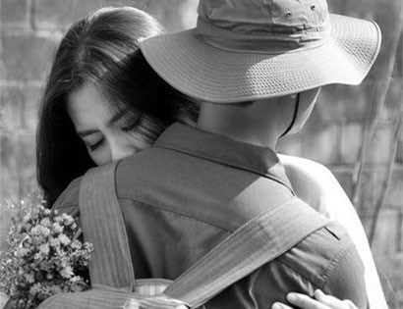

NGỮ VĂN
LỚP
10
VĂN BẢN 2. GIANG
3. Chủ đề, tư tưởng
Chủ đề
Tình yêu của người lính

Slide 21
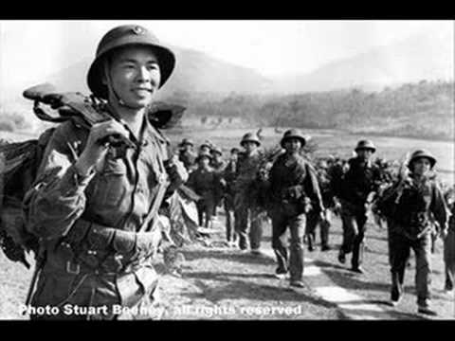
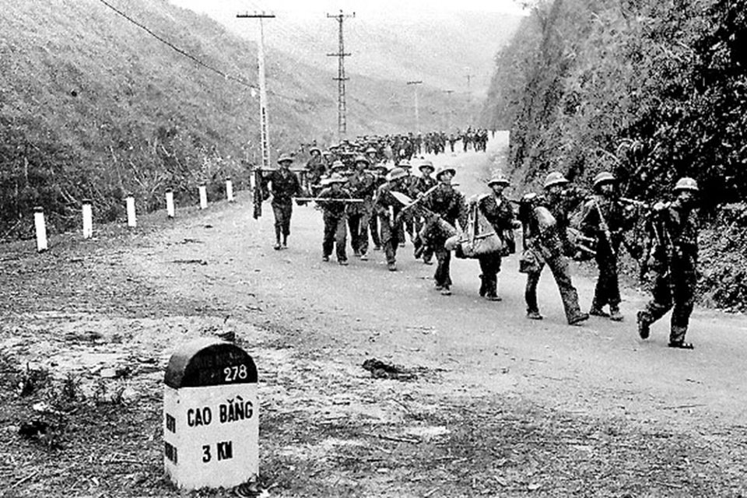
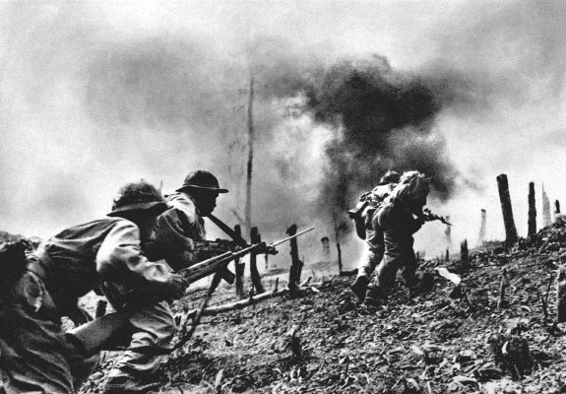
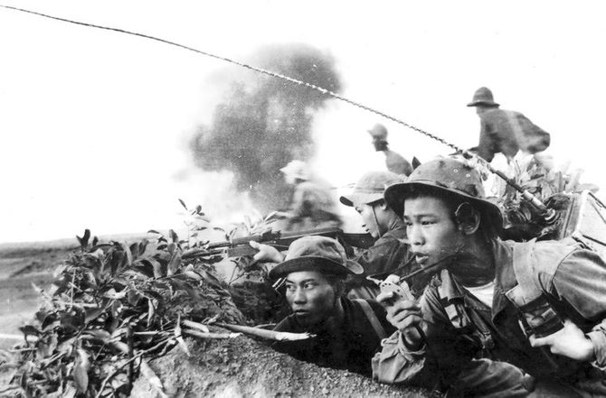
NGỮ VĂN
LỚP
10
VĂN BẢN 2. GIANG
3. Chủ đề, tư tưởng
Tư tưởng
Những kí ức trong thời chiến tranh là những kí ức còn mãi, trở thành nỗi đau âm thầm.
Những kí ức trong thời chiến tranh là những kí ức còn mãi, trở thành nỗi đau âm thầm.
Những cuộc gặp gỡ tình cờ nhưng sẽ để lại lưu luyến, nhớ mãi không thể xoá nhoà.

Slide 22

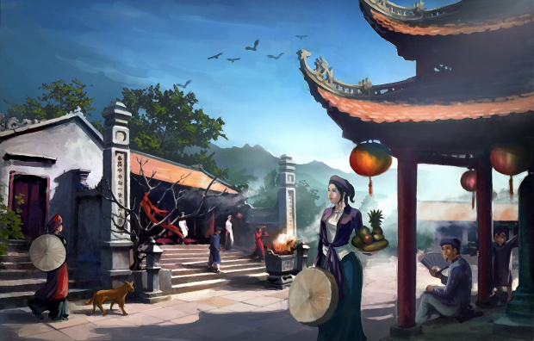
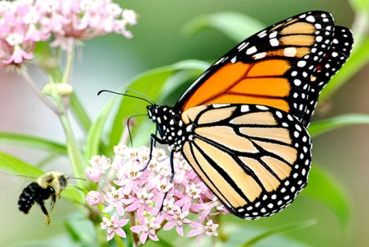
NGỮ VĂN
LỚP
10
VĂN BẢN 3. XUÂN VỀ
Câu 1.
Một số hình ảnh gợi tả không khí xuân về:
“gió đông”, “đôi má thiếu nữ”, “nắng mới”, “lá non”, “lúa đang thì con gái”, “hoa bưởi, hoa cam”, “bướm”, “các cô gái đi chùa”,…

Slide 23
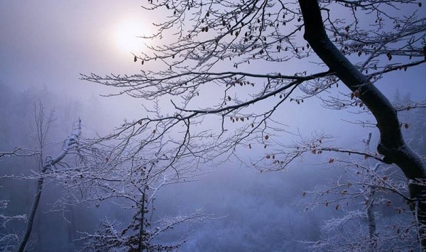





























































NGỮ VĂN
LỚP
10
VĂN BẢN 3. XUÂN VỀ
Câu 2.
Hình ảnh đặc trưng của mùa xuân Bắc Bộ. Khi xuân về, khí hậu thay đổi, không khí mát lạnh.
Hình ảnh “gió đông”

Slide 24
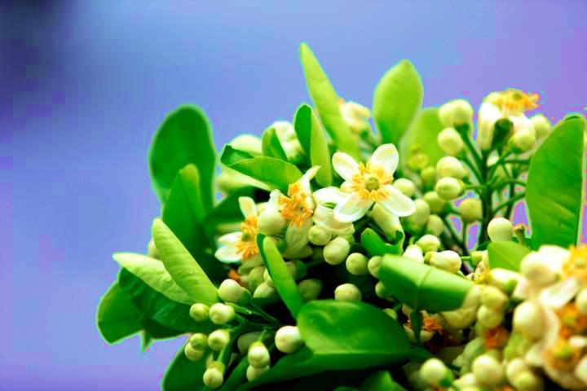
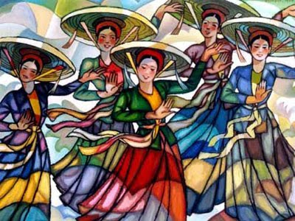





























































































































NGỮ VĂN
LỚP
10
VĂN BẢN 3. XUÂN VỀ
Câu 3.
CHỦ ĐỀ:
Bức tranh thiên nhiên và con người khi xuân về.

Slide 25




















































































































































NGỮ VĂN
LỚP
10
VĂN BẢN 3. XUÂN VỀ
Câu 3.
CẢM HỨNG CHỦ ĐẠO
Trữ tình, say đắm với khung cảnh mùa xuân

Slide 26
II. DẠY HỌC PHẦN VIẾT

Slide 27
III. DẠY HỌC PHẦN VIẾT
MỤC TIÊU: Giúp các em lựa chọn văn bản
vừa sinh động, gần gũi với đời sống, vừa mang tính giải trí;
VỀ NỘI DUNG
đậm yếu tố văn chương, vừa vun đắp, vừa bồi dưỡng và làm giàu có tâm hồn;
VỀ GIÁ TRỊ
viết được văn bản đúng quy trình một cách nhanh, thành thạo, tạo bút lực dồi dào;
VỀ KỸ NĂNG
VỀ HÌNH THỨC
trình bày sạch đẹp, diễn đạt sáng rõ, mạch lạc, khúc chiết.

Slide 28

*YÊU CẦU HỌC SINH:
- Kể vắn tắt chuyện “CÔ BÉ BÁN DIÊM” của nhà văn Andersen mà các em đã đọc ở nhà;
- Đọc kĩ văn bản “Thực tế và mộng tưởng trong Cô bé bán diêm” trong Sgk trang

Slide 29





1.Phân tích ngữ liệu tham khảo
Ngữ liệu trên đã là một bài viết hoàn chỉnh hay chưa?
Luận điểm được tập trung phân tích đánh giá trong ngữ liệu là gì?
Chỉ ra sự kết hợp giữa lí lẽ và bằng chứng trong ngữ liệu.
Người viết đã có những nhận xét gì về tác dụng của các biện pháp nghệ thuật được sử dụng trong tác phẩm?

Slide 30

1.Phân tích ngữ liệu tham khảo
2.Tạo lập văn bản
Đề 1: Viết văn bản nghị luận phân tích, đánh giá chủ đề và những nét đặc sắc về hình thức nghệ thuật của một tác phẩm truyện.
Đề 2: Viết văn bản nghị luận phân tích, đánh giá chủ đề và những nét đặc sắc về hình thức nghệ thuật của một màn kịch mà bạn đã học hoặc đã đọc.

Slide 31

1.Phân tích ngữ liệu tham khảo
2.Tạo lập văn bản
⇒ Bước 1.Chuẩn bị trước khi viết:
- Văn bản (VB) dự định phân tích là VB nào?
- Lí do vì sao chọn VB đó?
- Dự định lấy thông tin từ những nguồn nào?
- Ai sẽ là đối tượng tiếp nhận VB?
- Mục đích viết bài văn để làm gì?

Slide 32






⇒ Bước 2: Tìm ý, lập dàn ý
- Chủ đề, tư tưởng của tác phẩm này là gì?
- Đối tượng có những đặc điểm nổi bật nào về nội dung và nghệ thuật?
-Cách xây dựng tình huống truyện, miêu tả, điểm nhìn…có gì đặc sắc?
-Tác giả sử dụng bút pháp nghệ thuật gì?...
-Các yếu tố nào tạo nên tính xác thực của sự kiện, chi tiết ?
-Góc nhìn, thái độ, quan điểm và ngôn từ của tác giả như thế nào?

Slide 33

- Chúng ta phải sắp xếp bố cục như thế nào? Trong mỗi phần sẽ triển khai nội dung gì?
+ Kết bài: khẳng định lại một cách khái quát giá trị nội dung, nghệ thuật của tác phẩm.
+ Thân bài: lần lượt trình bày các luận điểm; phân tích, đánh giá tác phẩm theo một trình tự nhất định.
+Mở bài: giới thiệu tác phẩm tự sự / tác phẩm kịch (tên tác phẩm, thể loại, tác giả,…); nêu nội dung khái quát cần phân tích, đánh giá.
KẾT BÀI
THÂN BÀI
CÂU HỎI
MỞ BÀI

Slide 34
Bước 3. Viết bài:
Thể hiện được quan điểm, chính kiến, cảm xúc, tâm trạng của bản thân trước vấn đề gợi lên từ tác phẩm;
Về nội dung: các luận điểm thật chặt chẽ, lo gic, hợp lí, lụa chọn dẫn chứng tiêu biểu để minh họa;
Về hình thức: trình bày sạch đẹp, bố cục rõ ràng, có sử dụng các phép liên kết câu trong đoạn văn;
Có sự sáng tạo để bài làm phong phú, độc đáo, khơi gợi hứng thú cho người nghe, người đọc;

Slide 35



Bước 4. Xem lại và chỉnh sửa
-Trao đổi thảo luận nhóm / nộp bài;
-Chú ý cách viết câu, dùng từ hợp lí chưa?
-Cách trích dẫn có đúng quy cách không?
-Đọc lại bài làm thật kỹ; sửa lỗi chính tả;
-Cấu trúc bài viết có cân đối không?

Slide 36




III.PHẦN THỰC HÀNH TIẾNG VIỆT
BIỆN PHÁP TU TỪ CHÊM XEN
BIỆN PHÁP TU TỪ LIỆT KÊ

Slide 37
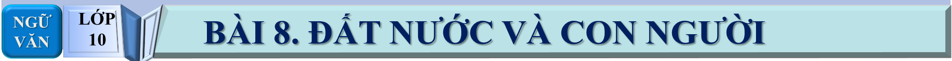
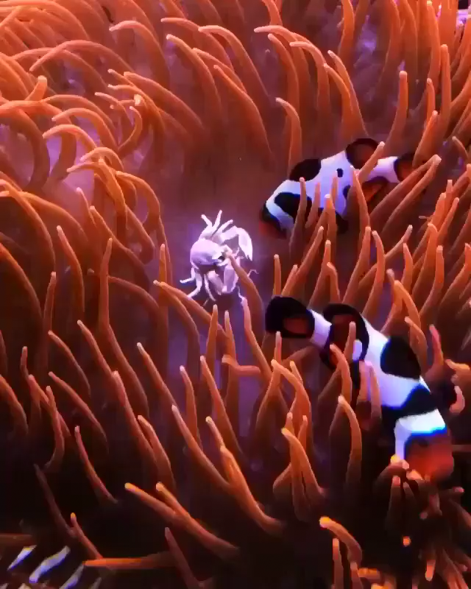

II.PHẦN THỰC HÀNH TIẾNG VIỆT
BIỆN PHÁP TU TỪ CHÊM XEN

Slide 38



II.PHẦN THỰC HÀNH
TIẾNG VIỆT
Đọc các văn bản sau:
“Cô bé nhà bên (có ai ngờ)
Cũng vào du kích!
Hôm gặp tôi vẫn cười khúc khích
Mắt đen tròn (thương thương quá đi thôi)”
(“Quê hương” - Giang Nam)
BIỆN PHÁP
TU TỪ CHÊM XEN
01
Đã từ lâu lắm, ngày mới có căn nhà này, ngày cha mẹ chàng hãy còn.
(“Dưới bóng hoàng lan” – Thạch Lam)
02

Slide 39
Em có nhận xét gì về hình thức và nội dung của các cụm từ: (có ai ngờ); (thương thương quá đi thôi) ở ngữ liệu (1) và cụm từ , “ngày mới có căn nhà này,” ở ngữ liệu (2) ?
(1) “Cô bé nhà bên (có ai ngờ)
Cũng vào du kích!
Hôm gặp tôi vẫn cười khúc khích
Mắt đen tròn (thương thương quá đi thôi)”
(“Quê hương” - Giang Nam)
1
2
1
3
Những cụm từ đó được gọi là thành phần gì trong câu?
2
(2) Đã từ lâu lắm, ngày mới có căn nhà này, ngày cha mẹ chàng hãy còn.
(“Dưới bóng hoàng lan” – Thạch Lam)
4
Mục đích của tác giả khi sử dụng những cụm từ đó để làm gì?
3
Hãy gọi tên và rút ra khái niệm về phép tu từ đó.
4

Slide 40
II.PHẦN THỰC HÀNH
TIẾNG VIỆT
Chêm xen là biện pháp thêm vào câu một từ, một cụm từ, một câu, thậm chí một chuỗi câu để bổ sung thông tin cần thiết hay bộc lộ cảm xúc.
01
BIỆN PHÁP
TU TỪ CHÊM XEN
Thành phần chêm xen thường đứng sau dấu phẩy, dấu gạch ngang hoặc được đặt trong ngoặc đơn.
02

Slide 41
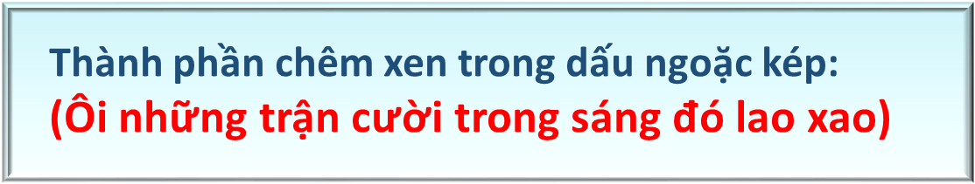
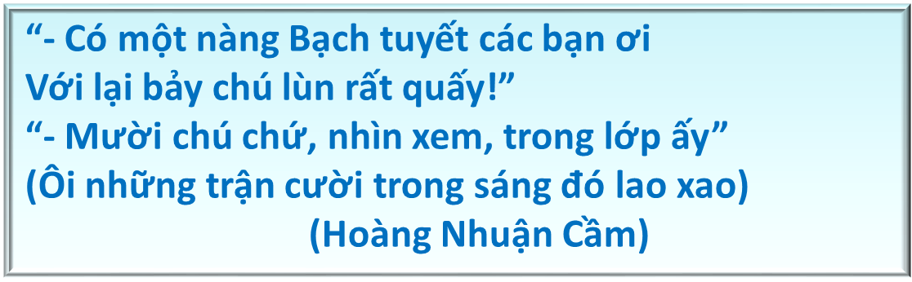

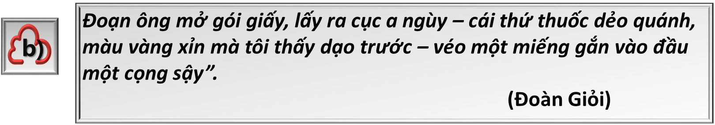
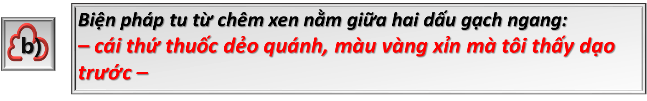
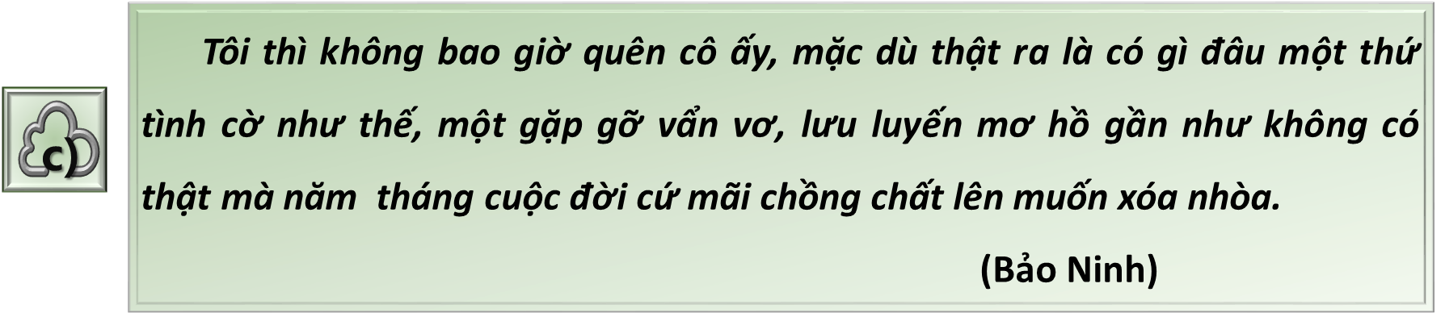

Hãy chỉ ra biện pháp tu từ chêm xen và nêu tác dụng của biện pháp ấy trong các trường hợp dưới đây:
BÀI TẬP 1
SGK Ngữ văn 10 – trang 77

Slide 42
Tác dụng của biện pháp ấy trong các trường hợp dưới đây:
BÀI TẬP 1
SGK Ngữ văn 10 – trang 77

Slide 43
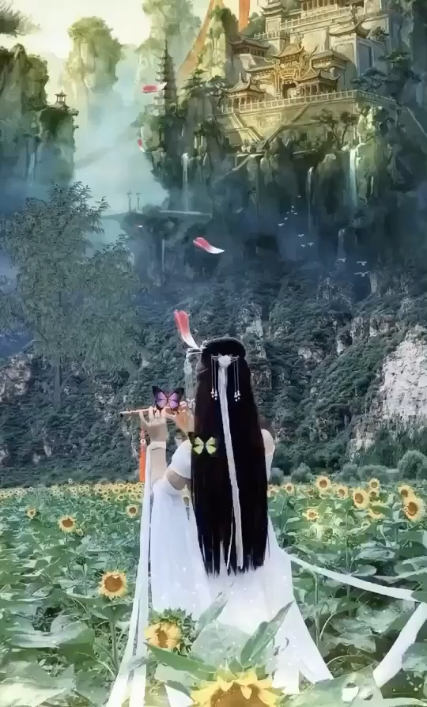



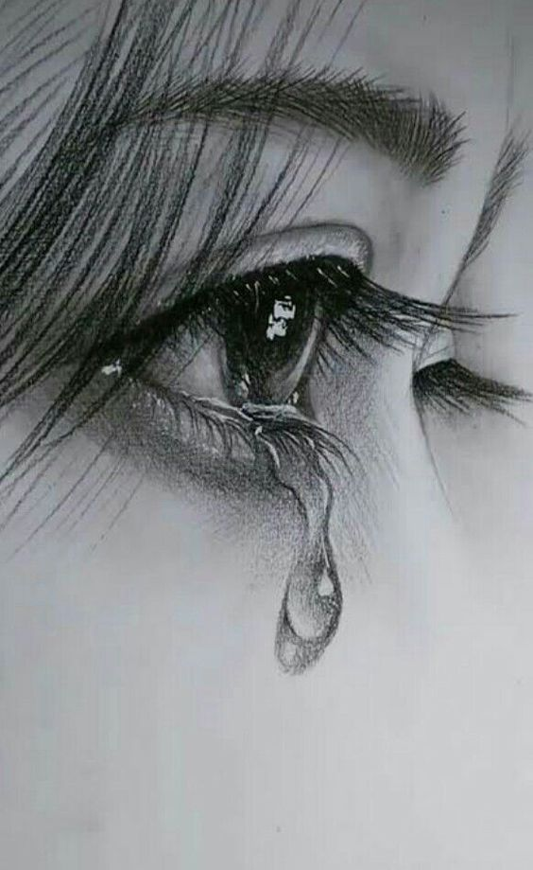
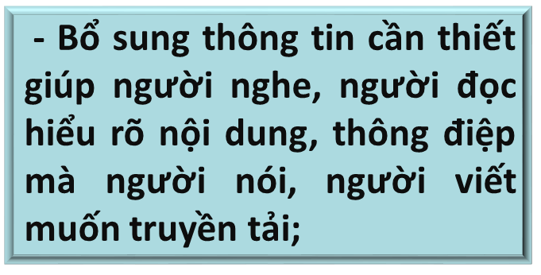
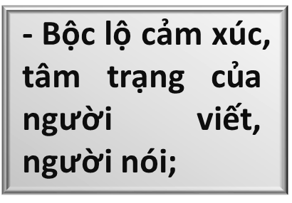
Tác dụng của biện pháp tu từ CHÊM XEN:
BÀI TẬP 1
SGK Ngữ văn 10 – trang 77

Slide 44
II.PHẦN THỰC HÀNH
TIẾNG VIỆT
Đọc các văn bản sau:
- “Toàn thể dân tộc Việt Nam quyết đem tất cả tinh thần và lực lượng, tính mạng và của cải để giữ vững quyền tự do, độc lập ấy.”
(Hồ Chí Minh)
BIỆN PHÁP
TU TỪ LIỆT KÊ
01
- “Một chiếc giường đơn, một ngọn đèn hoa kì trên chiếc chõng tre, bộ ấm tích, điếu bát.”
(Bảo Ninh)
02

Slide 45
-Một chiếc giường đơn, một ngọn đèn hoa kì trên chiếc chõng tre, bộ ấm tích, điếu bát.
(Bảo Ninh)
-Toàn thể dân tộc Việt Nam quyết đem tất cả tinh thần và lực lượng, tính mạng và của cải để giữ vững quyền tự do, độc lập ấy.
(Hồ Chí Minh)
→ Em hãy nhận xét về phương diện cấu tạo của hai cụm từ “tinh thần và lực lượng”, “tính mạng và của cải”;
→ Em hãy nhận xét về kết cấu của câu: “Một chiếc giường đơn,… điếu bát”
Biện pháp tu từ
liệt kê theo cặp
Phép liệt kê
không theo cặp
→ Những cụm từ đó gọi là biện pháp nghệ thuật gì?
→ Những cụm từ đó gọi là biện pháp nghệ thuật gì?

Slide 46
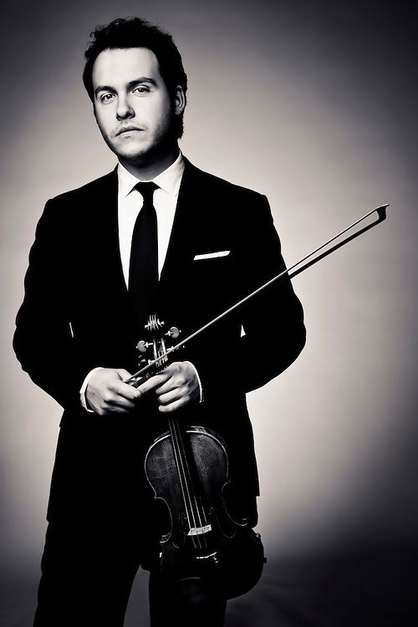


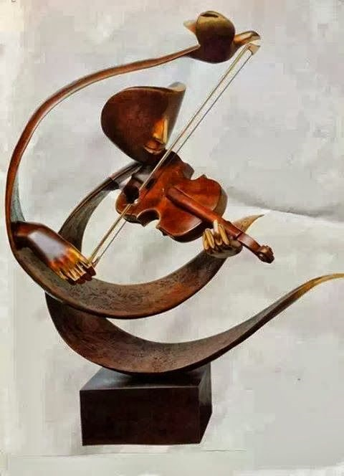
MOZA
Đam mê và tình yêu;
âm nhạc và trái tim
Phép liệt kê theo cặp

Slide 47
Hãy chỉ ra biện pháp tu từ liệt kê trong các trường hợp dưới đây:
d)… giết tê
giác trong thung, giết cọp beo trên núi, giết kên kên, quạ dữ trên ngọn cây, chém ma thiêng quỷ ác …
b.Mấy con kì nhông nằm vươn mình phơi lưng trên lưng trên gốc cây mục, sắc da lưng luôn luôn biến đổi từ xanh hóa vàng, từ vàng hóa đỏ, từ đỏ hóa tím xanh … (Đoàn Giỏi)
b.Mấy con kì nhông nằm vươn mình phơi lưng trên lưng trên gốc cây mục, sắc da lưng luôn luôn biến đổi từ xanh hóa vàng, từ vàng hóa đỏ, từ đỏ hóa tím xanh … (Đoàn Giỏi)
c)… uống không biết say, ăn không biết no, chuyện trò không biết chán.
a.Cái lành lạnh của hơi nước sông ngòi, mương rạch, của đát ẩm và dưỡng khí thảo mộc thở ra từ bình minh. (Đoàn Giỏi)
BÀI TẬP 2
SGK Ngữ văn 10 – trang 77
… của
hơi nước sông ngòi, mương rạch, của đát ẩm và dưỡng khí thảo mộc thở ra từ bình minh.
a.Cái lành lạnh của hơi nước sông ngòi, mương rạch, của đát ẩm và dưỡng khí thảo mộc thở ra từ bình minh. (Đoàn Giỏi)
b)… từ xanh hóa vàng, từ vàng hóa đỏ, từ đỏ hóa tím xanh …
d. Tôi đã cầm cây xà gạc phát rẫy mới này, tôi rạch rừng, tôi giết tê giác trong thung, giết cọp beo trên núi, giết kên kên, quạ dữ trên ngọn cây, chém ma thiêng quỷ ác trên đường đi. (Trích “Sử thi Đăm Săn”)
c. Bà con xem, Đăm Săn uống không biết say, ăn không biết no, chuyện trò không biết chán. (Trích “Sử thi Đăm Săn”)
d. Tôi đã cầm cây xà gạc phát rẫy mới này, tôi rạch rừng, tôi giết tê giác trong thung, giết cọp beo trên núi, giết kên kên, quạ dữ trên ngọn cây, chém ma thiêng quỷ ác trên đường đi. (Trích “Sử thi Đăm Săn”)
c. Bà con xem, Đăm Săn uống không biết say, ăn không biết no, chuyện trò không biết chán. (Trích “Sử thi Đăm Săn”)

Slide 48
Tác dụng của biện pháp TU TỪ LIỆT KÊ trong những trường hợp dưới đây:
d)… giết tê
giác trong
thung, giết cọp beo trên núi, giết kên kên, quạ dữ trên ngọn cây, chém ma thiêng quỷ ác …
BÀI TẬP 2
SGK Ngữ văn 10 – trang 77
c)… uống không biết say, ăn không biết no, chuyện trò không biết chán.
… của
hơi nước sông ngòi, mương rạch, của đát ẩm và dưỡng khí thảo mộc thở ra từ bình minh.
b)… từ
xanh hóa vàng, từ vàng hóa đỏ, từ đỏ hóa tím xanh …
+Miêu tả chi tiết những khía cạnh khác nhau của đối tượng;
+Tạo ấn tượng mạnh về hình ảnh và cảm xúc cho người đọc;

Slide 49
Chỉ ra phép liệt kê trong văn bản sau:
BÀI TẬP 3
SGK Ngữ văn 10 – trang 77
“Một ngôn ngữ được đánh giá là phát triển khi nó ngày càng có tính chất trí tuệ hóa và quốc tế hóa. Điều này rất quan trọng khi ta đặt tiếng Việt trong bối cảnh thời đại ngày nay: thời đại của thông tin, của trí tuệ; thời đại của hội nhập khu vực, hội nhập toàn cầu”
(Phạm Văn Đồng)
“Một ngôn ngữ được đánh giá là phát triển khi nó ngày càng có tính chất trí tuệ hóa và quốc tế hóa. Điều này rất quan trọng khi ta đặt tiếng Việt trong bối cảnh thời đại ngày nay: thời đại của thông tin, của trí tuệ; thời đại của hội nhập khu vực, hội nhập toàn cầu”
(Phạm Văn Đồng)

Slide 50
Chỉ ra phép liệt kê trong văn bản là:
BÀI TẬP 3
SGK Ngữ văn 10 – trang 77
01
02
03
- trí tuệ hóa và quốc tế hóa
- thời đại của hội nhập khu vực, hội nhập toàn cầu
- thời đại của thông tin, của trí tuệ;

Slide 51
CÓ THỂ ĐẢO TRẬT TỰ THÀNH PHẦN LIỆT KÊ TRONG CÁC CỤM TỪ SAU:
1
+ trí tuệ hóa và quốc tế hóa.
1’
BÀI TẬP 3
SGK Ngữ văn 10 – trang 77
 quốc tế hóa và trí tuệ hóa
2
+ thời đại của thông tin,
của trí tuệ;
 thời đại của trí tuệ,
của thông tin;
2’
Một cách hợp lí
VÌ ĐÓ LÀ PHÉP LIỆT KÊ CẶP ĐÔI

Slide 52



KHÔNG THỂ ĐẢO TRẬT TỰ THÀNH PHẦN LIỆT KÊ TRONG CÁC CỤM TỪ SAU:
+ thời đại của hội nhập khu vực, hội nhập toàn cầu”
BÀI TẬP 3
SGK Ngữ văn 10 – trang 77


 Vì đây là phép liệt kê tăng tiến, (Từ “khu vực” – phạm vi nhỏ đến “Toàn cầu” – phạm vi rộng lớn), nên không thể đảo trật tự

Slide 53

NGỮ VĂN
LỚP
10
BÀI 8. ĐẤT NƯỚC VÀ CON NGƯỜI (TRUYỆN)
PHẦN: NÓI VÀ NGHE
1. Chuẩn bị nói và nghe
a. Yêu cầu cần đạt
- Năng lực tự chủ và tự học: luôn chủ động, tích cực thực hiện những công việc của bản thân trong học tập và trong cuộc sống.
- Biết giới thiệu, đánh giá về nội dung và nghệ thuật của một truyện kể; nghe và nắm bắt được ý kiến, quan điểm của người nói, biết nhận xét, đánh giá về ý kiến, quan điểm đó.
- Năng lực giao tiếp và hợp tác: phân tích được các công việc cần thực hiện để hoàn thành nhiệm vụ của nhóm.

Slide 54

NGỮ VĂN
LỚP
10
BÀI 8. ĐẤT NƯỚC VÀ CON NGƯỜI (TRUYỆN)
PHẦN: NÓI VÀ NGHE
b. Học sinh chuẩn bị
PHIẾU HỌC TẬP SỐ 1 (CHUẨN BỊ BÀI NÓI)
Tên tác phẩm:
Nhóm HS thực hiện:
Bước 1: Chuẩn bị nói
- Xác định mục đích, người nghe, không gian và thời gian nói.
- Tôi thực hiện bài nói này nhằm mục đích:
- Người nghe của tôi là:
- Không gian, thời gian nói:
- Tôi sẽ chọn cách thuyết trình:

Slide 55

NGỮ VĂN
LỚP
10
BÀI 8. ĐẤT NƯỚC VÀ CON NGƯỜI (TRUYỆN)
PHẦN: NÓI VÀ NGHE
Bước 2: Tìm ý, lập dàn ý
- Tên tác phẩm, tác giả, tên nhà xuất bản, năm xuất bản.
- Một số ý về nhân vật, cốt truyện, chủ đề, thông điệp mà tác giả muốn gửi gắm.
- Những biện pháp nghệ thuật đặc sắc của tác phẩm và công dụng của chúng.
- Những nhận định về tác phẩm.
- Nhận xét, đánh giá của HS về tác phẩm.

Slide 56
NGỮ VĂN
LỚP
10
BÀI 8. ĐẤT NƯỚC VÀ CON NGƯỜI (TRUYỆN)
PHẦN: NÓI VÀ NGHE
2. Thực hành nói và nghe
a. Yêu cầu cần đạt:
- Biết giới thiệu, đánh giá về nội dung và nghệ thuật của một truyện kể; nghe và nắm bắt được ý kiến, quan điểm của người nói, biết nhận xét, đánh giá về ý kiến, quan điểm đó.
- Năng lực tự chủ và tự học: luôn chủ động, tích cực thực hiện những công việc của bản thân trong học tập và trong cuộc sống.
- Năng lực giao tiếp và hợp tác: phân tích được các công việc cần thực hiện để hoàn thành nhiệm vụ của nhóm.
b. Nội dung: HS thực hành nói và nghe.
c. Sản phẩm: bài nói và phiếu ghi chú khi nghe của HS

Slide 57

NGỮ VĂN
LỚP
10
BÀI 8. ĐẤT NƯỚC VÀ CON NGƯỜI (TRUYỆN)
PHẦN: NÓI VÀ NGHE
d. Tổ chức thực hiện
- Đại diện các nhóm trình bày kết quả thảo luận của nhóm mình.
- Các nhóm còn lại hoàn tất phiếu học tập số 5.

Slide 58

NGỮ VĂN
LỚP
10
BÀI 8. ĐẤT NƯỚC VÀ CON NGƯỜI (TRUYỆN)
PHẦN: NÓI VÀ NGHE
PHIẾU HỌC TẬP SỐ 5
(CHUẨN BỊ BÀI NGHE)
Tên tác phẩm:
Nhóm thực hiện:
Một số ghi nhận về nội dung trình bày bài nói của nhóm khác:
- Hình thức:
+ Phong thái
+ Giọng điệu, cách diễn đạt
+ Kết hợp sử dụng phương tiện phi ngôn ngữ, tương tác với người nghe
- Nội dung: Đảm bảo các ý chính:
+ Tên tác phẩm, tác giả
+ Cốt truyện, các tình tiết
+ Nghệ thuật đặc sắc của tác phẩm
+ Những nhận định liên quan đến tác phẩm
+ Nhóm trình bày có nêu nhận xét, đánh giá tác phẩm?

Slide 59

NGỮ VĂN
LỚP
10
BÀI 8. ĐẤT NƯỚC VÀ CON NGƯỜI (TRUYỆN)
PHẦN: NÓI VÀ NGHE
NHẬN XÉT, ĐÁNH GIÁ
(BẢN KIỂM SGK tr88, 89)

Slide 60

CÁM ƠN CÁC EM!

